Slide 1

데이터형과 변수

Slide 2
목차
데이터형
데이터형의 기본 개념
정수형
문자형
실수형
변수와 상수
변수
상수

Slide 3
2진법 (binary system)
0
1
2
3
4
5
6
7
…
0
0
0
0
000
001
010
011
100
101
110
111
…
0
0
1 bit
2 bits
3 bits
4 bits =>
16개
8 bits =>
256개

Slide 4
2진수 vs 16진수
2진 표현 4 bits 는 16진 표현 1자리와 대응
2진수를 간략하게 표현할 때 16진 수 활용
0 0000
1 0001
2 0010
3 0011
4 0100
5 0101
6 0110
7 0111
8 1000
9 1001
A 1010
B 1011
C 1100
D 1101
E 1110
F 1111
0100 0010
0x42
1010 1100
0xAC
0111 1111
0x7F

Slide 5
컴퓨터의 데이터 표현?
컴퓨터에서는 모든 것을 0과 1로 표현
컴퓨터 정보
문자
수
정수
실수
프로그램
데이터

Slide 6
기본 데이터형
기본 데이터형
문자형
정수형
실수형
char
short
int
long
long long
float
double
→ p.89 표3-2
→ p.79 표3-1

Slide 7
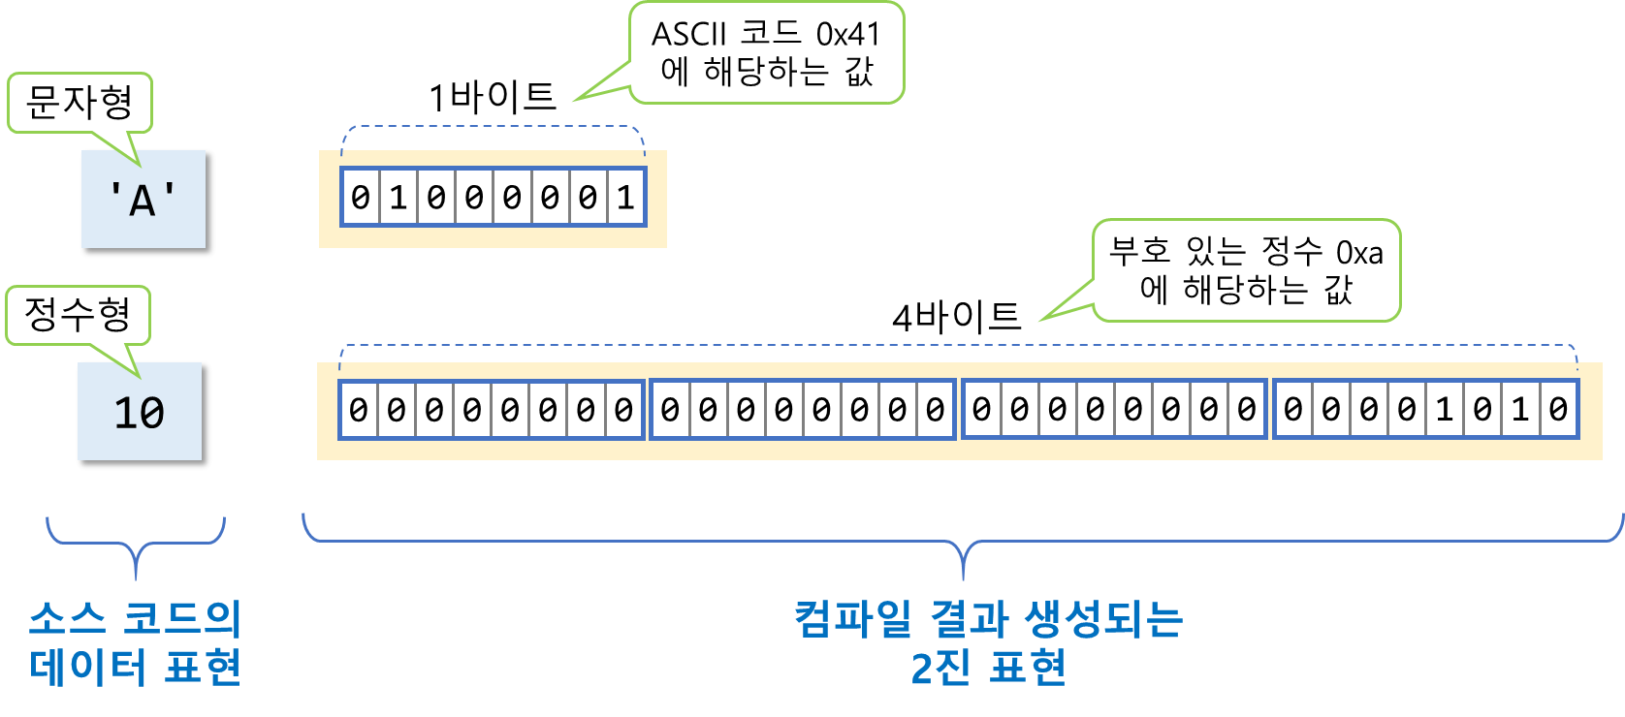
데이터의 2진 표현
컴퓨터 시스템에서 2진 데이터로 값을 표현하고 저장하는 방식
컴파일러는 데이터형에 따라 값을 저장하는데 필요한 메모리의 크기와 2진 표현을 결정한다.

Slide 8
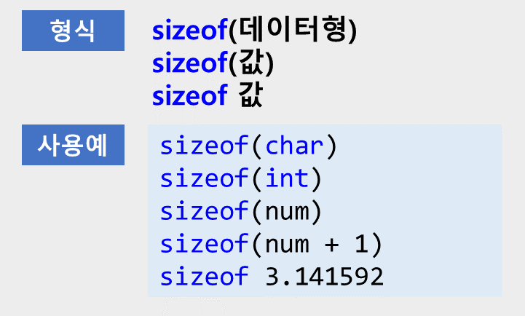

sizeof 연산자
데이터형의 크기는 플랫폼에 따라 다르다.
데이터형이나 값의 바이트 크기를 구하려면 sizeof 연산자를 이용한다.
소스 코드에서 데이터형이나 값의 크기가 필요할 때는 sizeof 연산자로 구한 크기를 사용하는 것이 좋다.

Slide 9
정수형 (1/2)
프로그래머가 용도에 따라 적절한 데이터형을 선택할 수 있도록 다양한 크기의 정수형을 제공한다.
sizeof(short) ≤ sizeof(int) ≤ sizeof(long) ≤ sizeof(long long)
부호 있는 정수형과 부호 없는 정수형
signed는 생략 가능
unsigned : 부호 없는 정수형

Slide 10
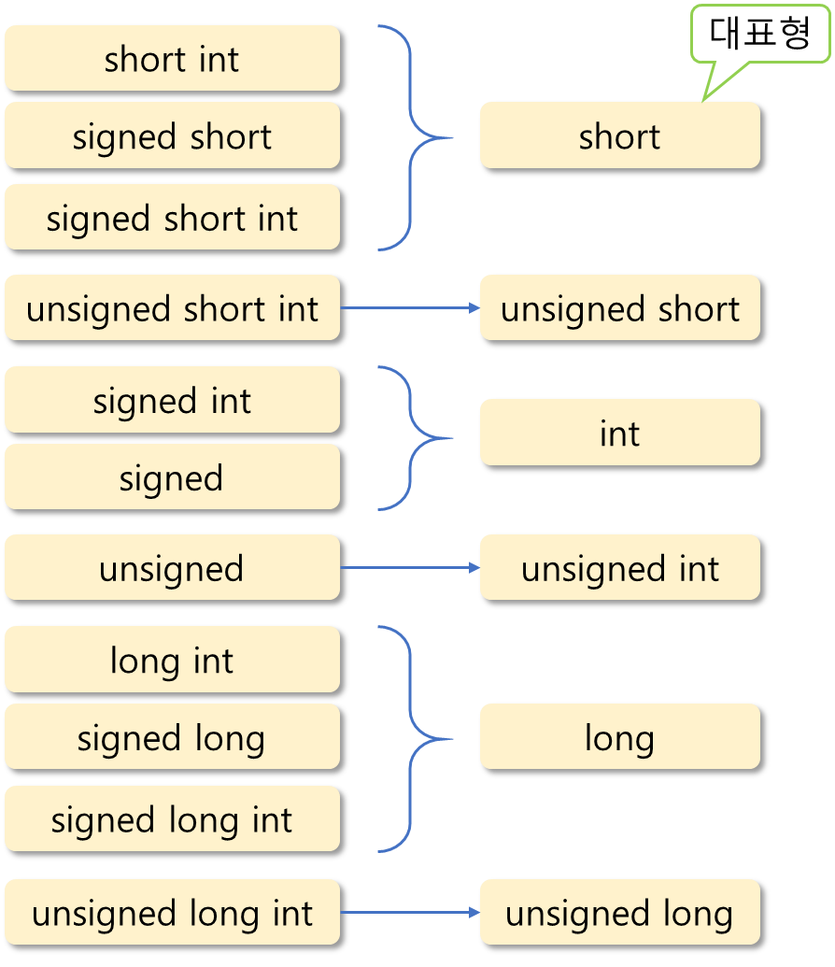
정수형 (2/2)

Slide 11
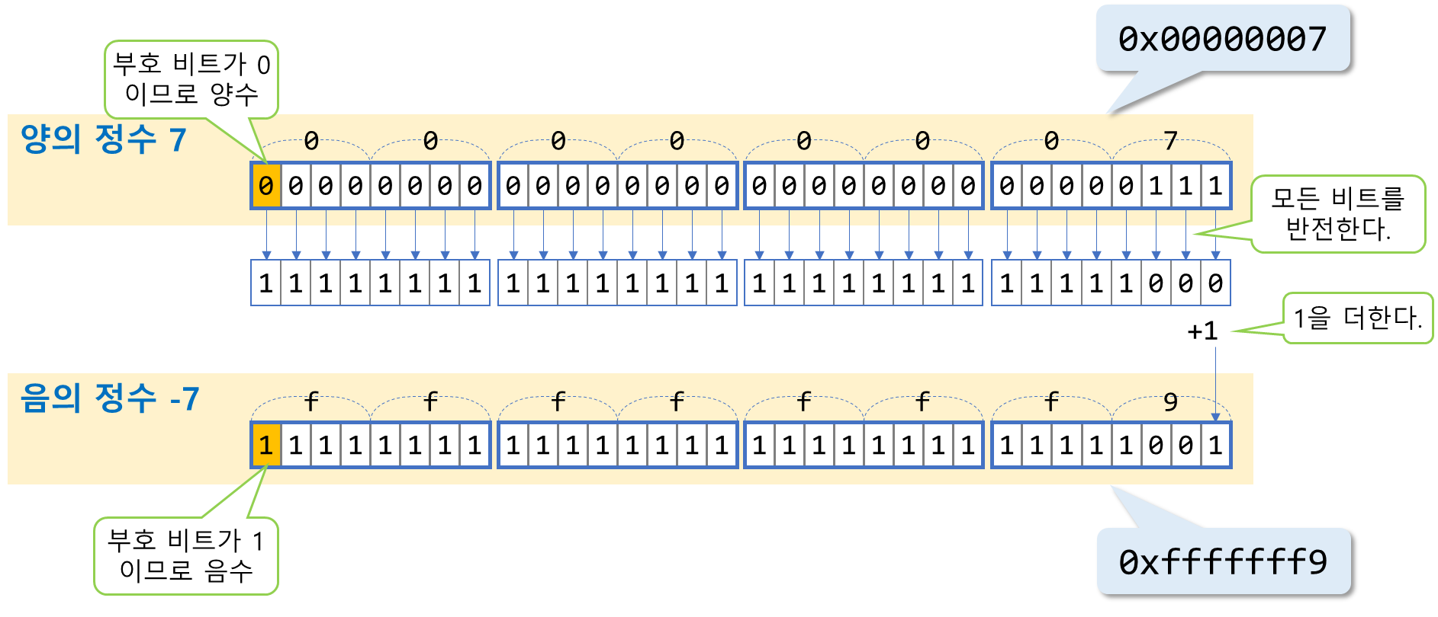
정수의 2진 표현
부호 있는 정수형은 최상위 비트를 부호 비트로 사용
음수를 나타내기 위해 2의 보수를 사용

Slide 12
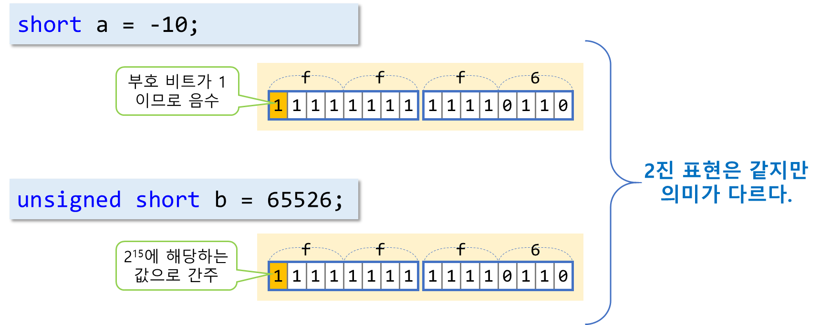
부호 없는 정수형
최상위 비트를 값을 저장하는 용도로 사용

Slide 13
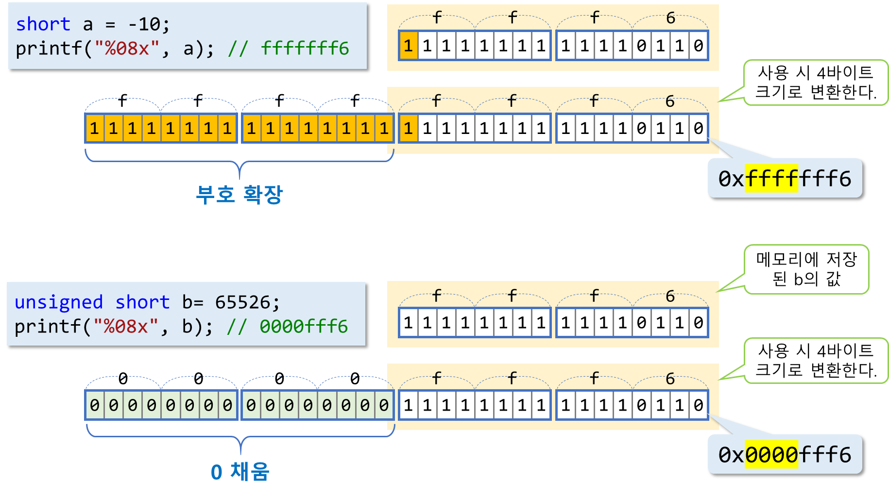
정수의 승격
char, short형 변수는 사용 시 int형으로 변환된다.

Slide 14
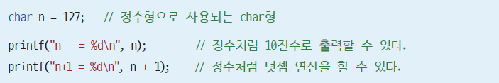

정수형으로 사용되는 char형
char형은 1바이트 크기의 정수형으로 사용
char형의 범위는 -128~127이므로 작은 크기의 정수를 저장할 때 유용하다.
char형도 정수형이므로 덧셈, 뺄셈과 같은 연산을 할 수 있다.
unsigned char형은 1바이트 크기의 2진 데이터를 저장할 때 주로 사용

Slide 15
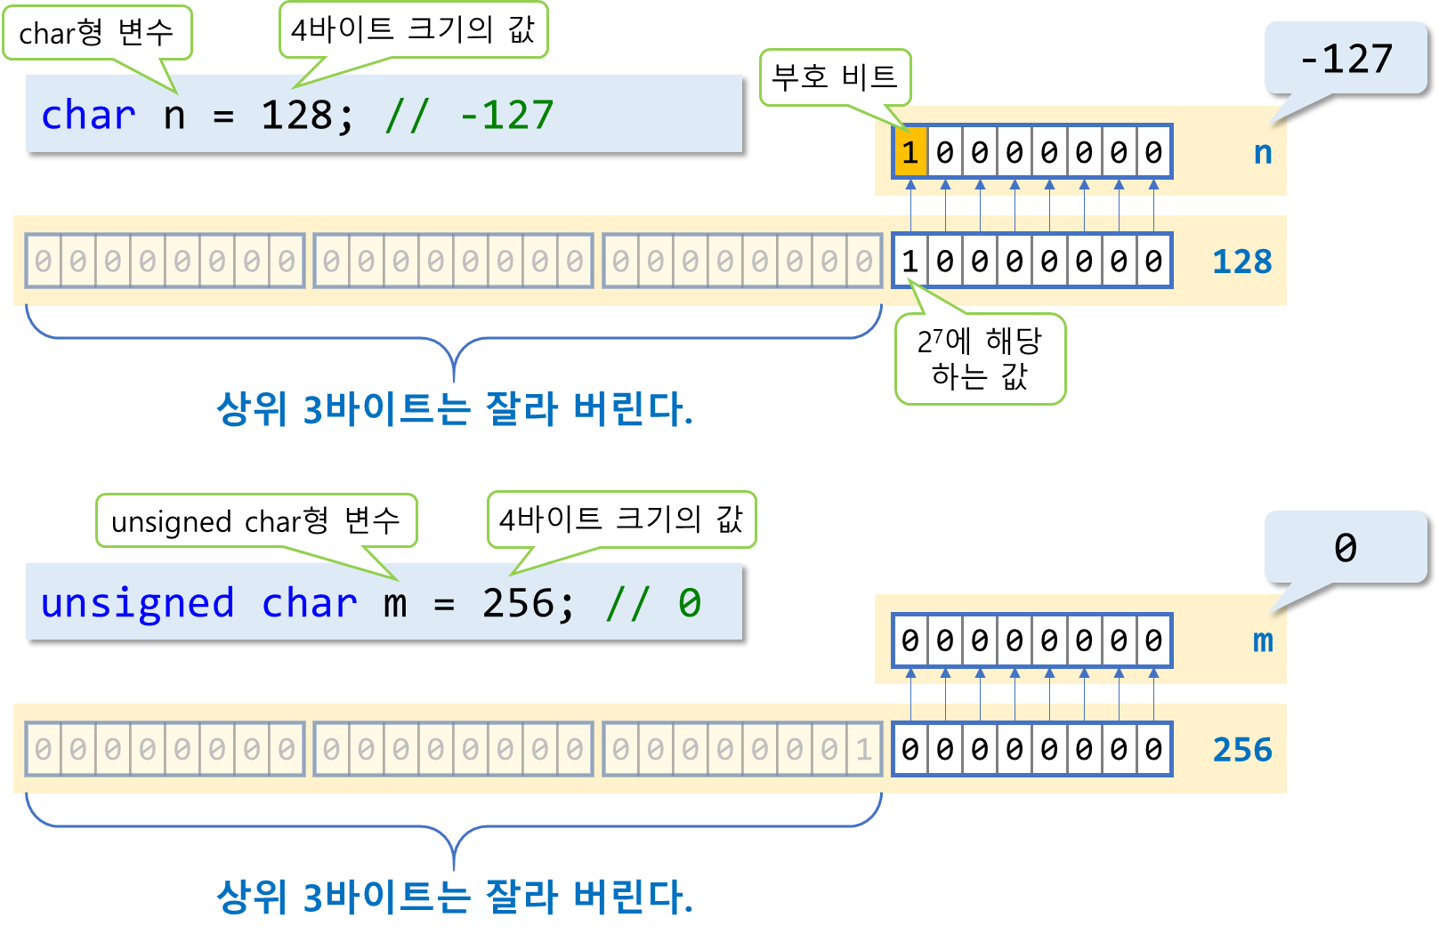
정수형의 유효 범위
정수형 변수에 유효 범위 밖의 값을 저장하면, 정수형의 크기에 맞춰 값의 나머지 부분을 잘라 버리고 유효 범위 내의 값만 저장된다.

Slide 16
오버플로우와 언더플로우 (1/2)
오버플로우
정수형의 최대값보다 큰 값을 저장할 때 값이 넘쳐흘러서 유효 범위 내의 값으로 설정되는 것
언더플로우
정수형의 최소값보다 작은 값을 저장할 때도 유효 범위 내의 값으로 설정되는 것

Slide 17
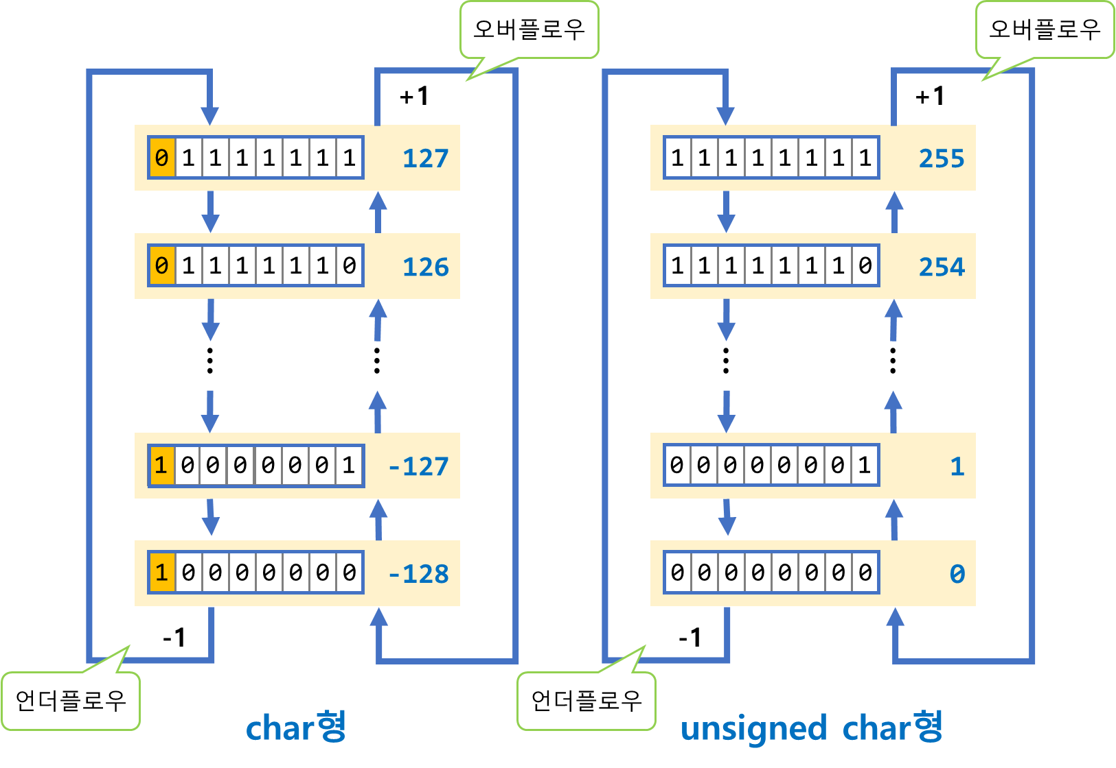
오버플로우와 언더플로우 (2/2)

Slide 18

문자형 (1/2)
문자의 2진 표현 : ASCII 코드
제어 문자 : 0~31, 127
출력 가능한 문자 : 32~126
특수 문자
' '안에 역슬래시(\)와 함께 정해진 문자를 이용해서 나타낸다.
'\' 다음에 8진수로 적어주거나 '\x' 다음에 16진수로 적어준다.

Slide 19
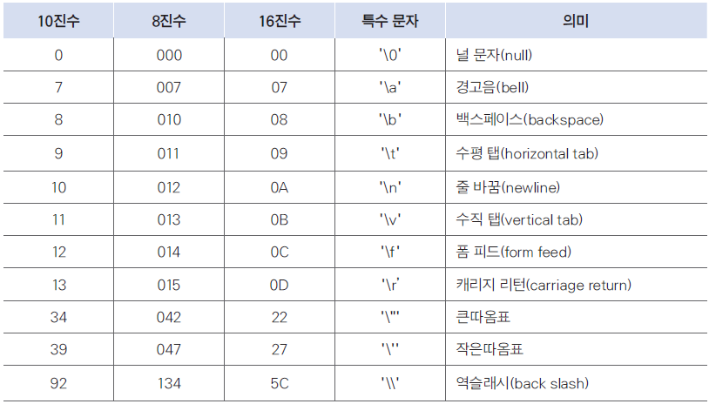
문자형 (2/2)
특수 문자

Slide 20
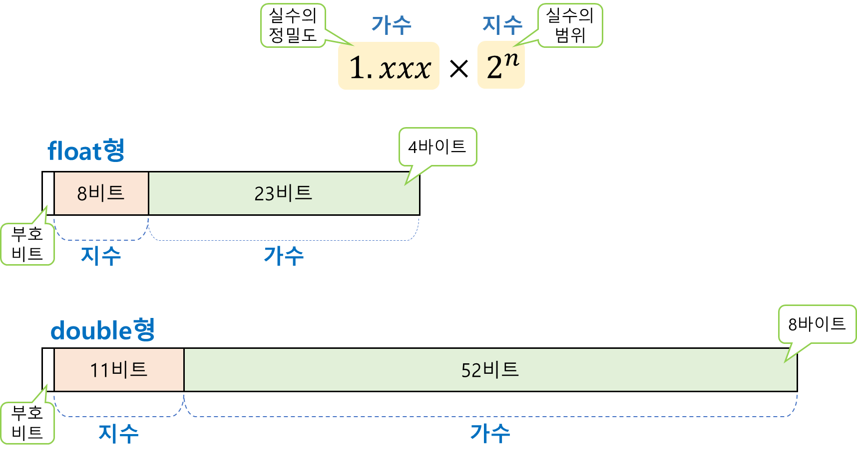
실수형
부동소수점 방식
단정도
배정도

Slide 21
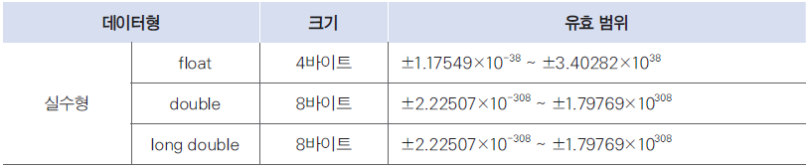
실수의 유효 범위
실수형의 오버플로우
최대값보다 큰 값을 저장하려고 하면 무한대를 의미하는 INF로 설정
실수형의 언더플로우
최소값보다 작은 값을 저장하려고 하면, 가수 부분을 줄이고 지수 부분을 늘려서 실수를 표현하거나, 만일 그것이 불가능해지면 0으로 만들어 버린다.
실수형의 크기와 유효 범위

Slide 22
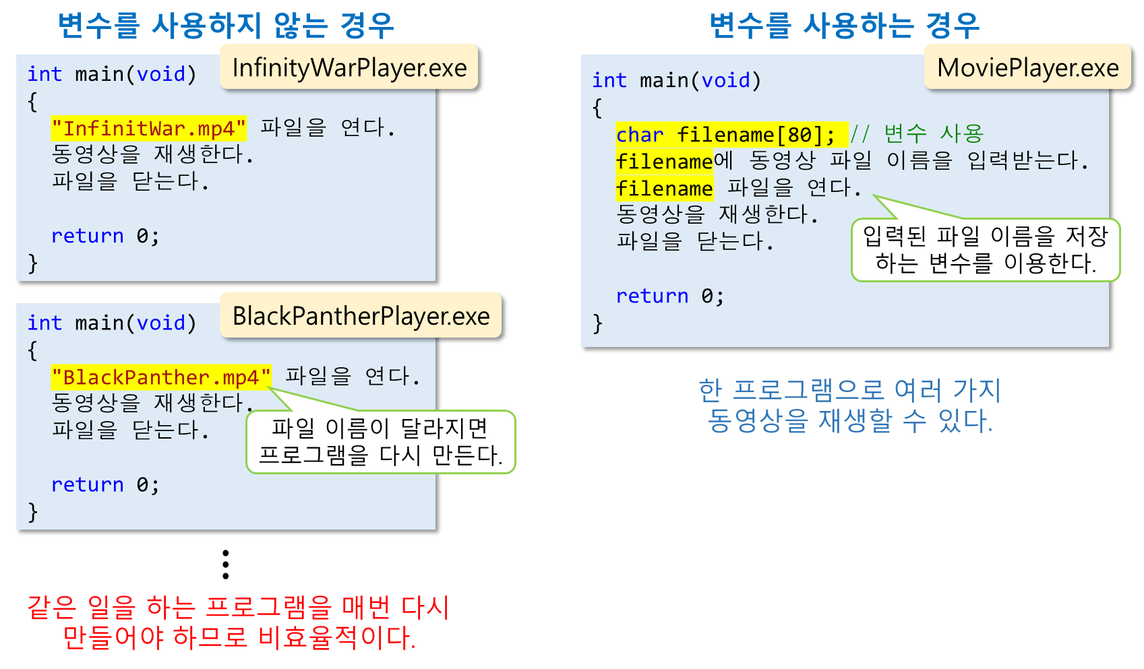
변수의 필요성
변수를 이용하면 '어떤 값이 될지 모르는 값을 처리하는 프로그램'을 작성할 수 있다.

Slide 23
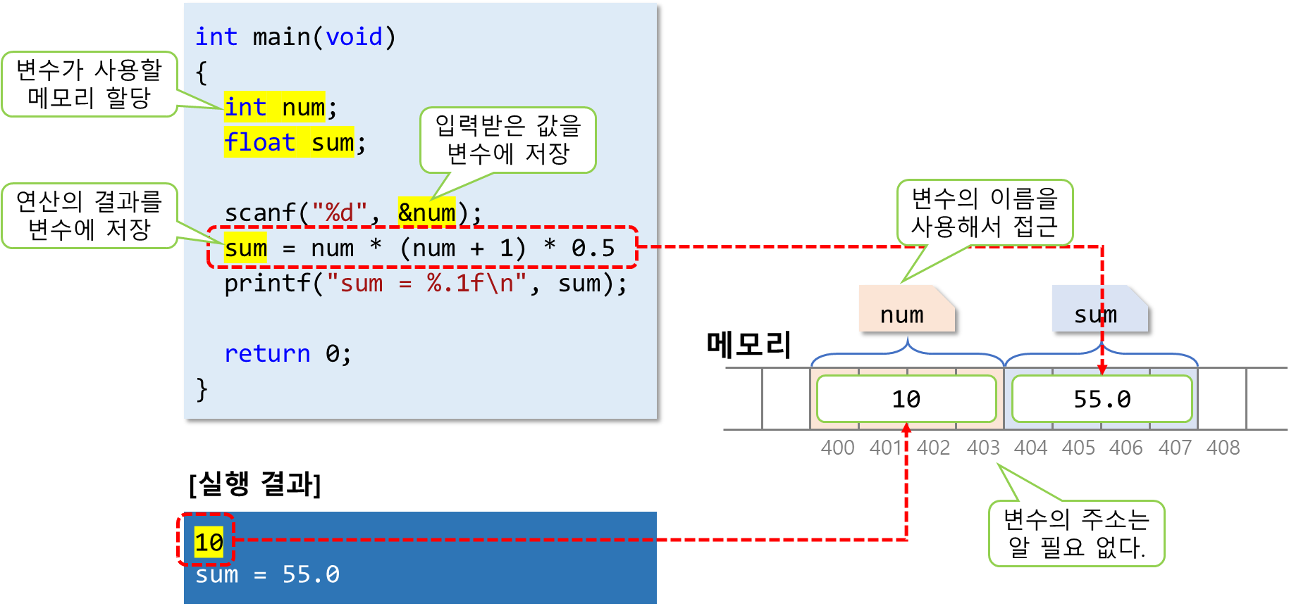
변수의 선언과 사용

Slide 24
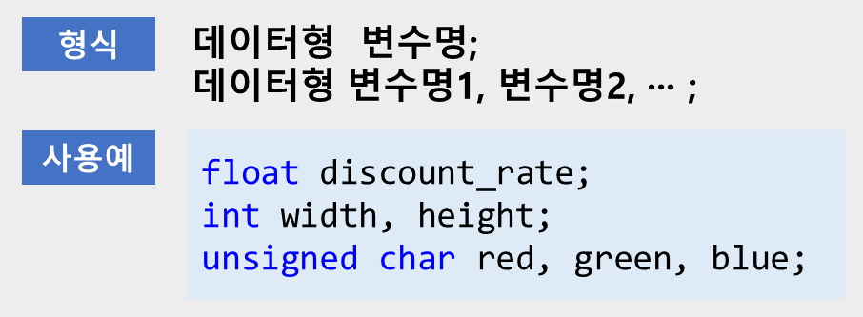
변수의 선언
변수를 선언하려면 변수의 데이터형과 이름이 필요하다.

Slide 25
식별자 만드는 규칙
반드시 영문자, 숫자, 밑줄 기호(_)만을 사용해야 한다.
첫 글자는 반드시 영문자 또는 밑줄 기호(_)로 시작해야 한다. 식별자는 숫자로 시작해서는 안 된다.
밑줄 기호(_)를 제외한 다른 기호를 사용할 수 없다.
대소문자를 구분해서 만들어야 한다. red, Red, RED은 모두 다른 이름이다.
C 언어의 키워드는 식별자로 사용할 수 없다.

Slide 26
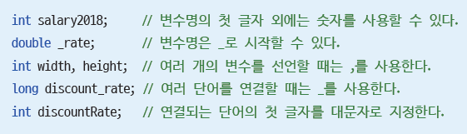
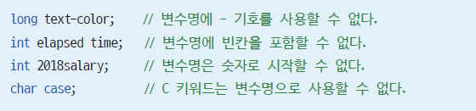
변수의 선언 예
올바른 변수 선언의 예
잘못된 변수 선언의 예

Slide 27
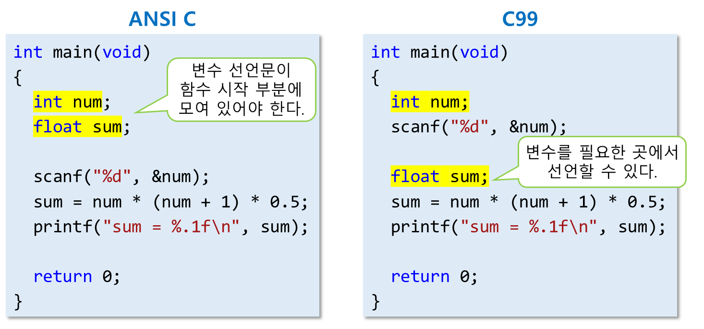
변수 선언문의 위치

Slide 28
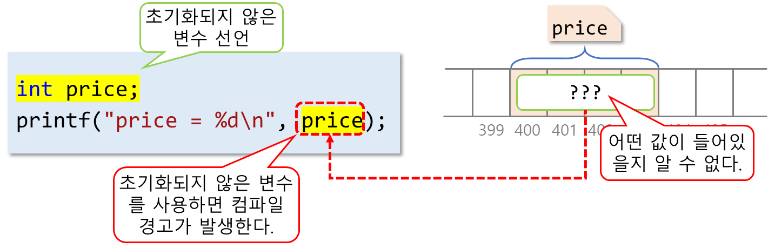
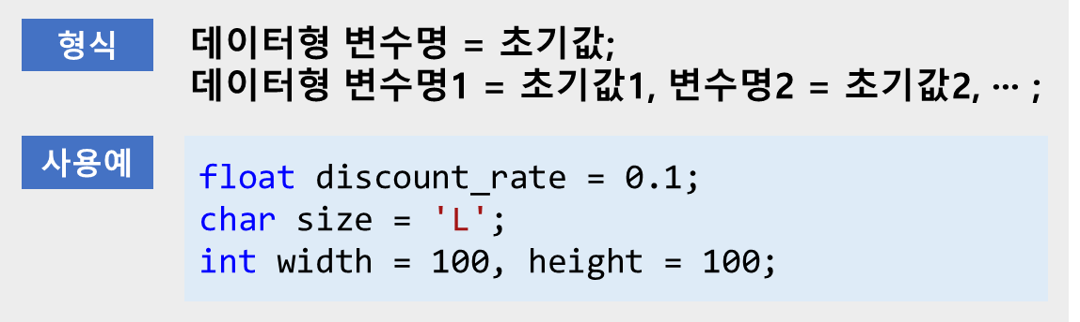
변수의 초기화 (1/2)
선언 시 초기화되지 않은 변수의 값은 쓰레기 값이다.
변수의 초기화 방법

Slide 29


변수의 초기화 (2/2)
변수를 초기화할 때 변수의 데이터형과 같은 형의 값으로 초기화해야 한다.
변수가 어떤 초기값을 가져야 하는지 알 수 없을 때에는 0으로라도 초기화하는 것이 안전하다.

Slide 30
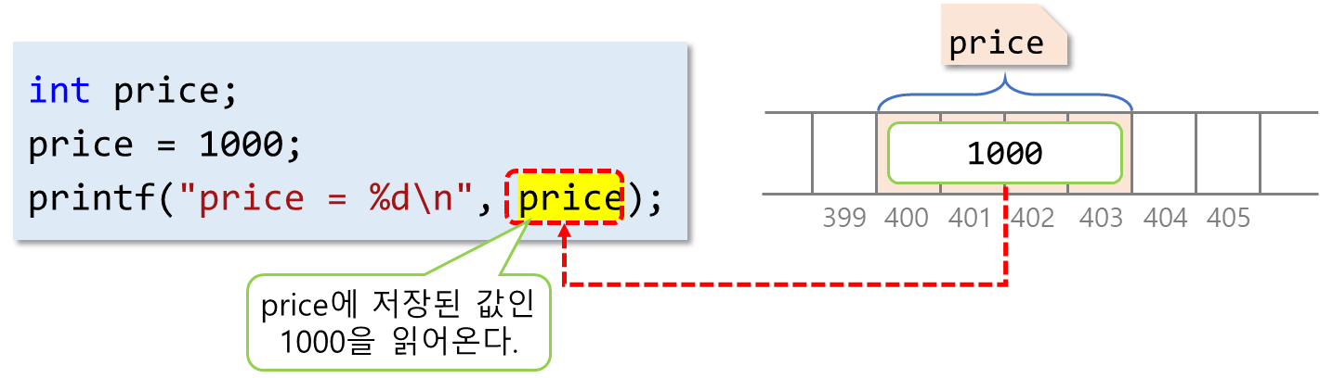
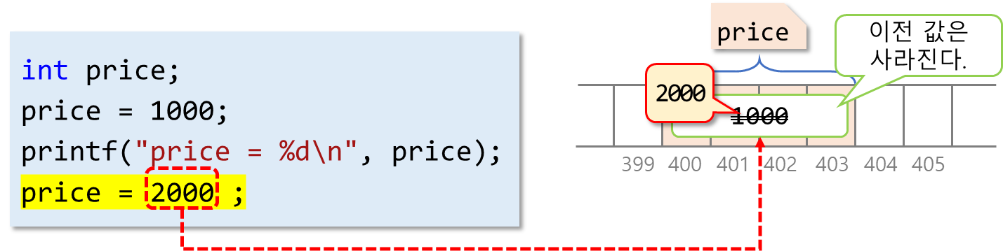
변수의 사용

Slide 31
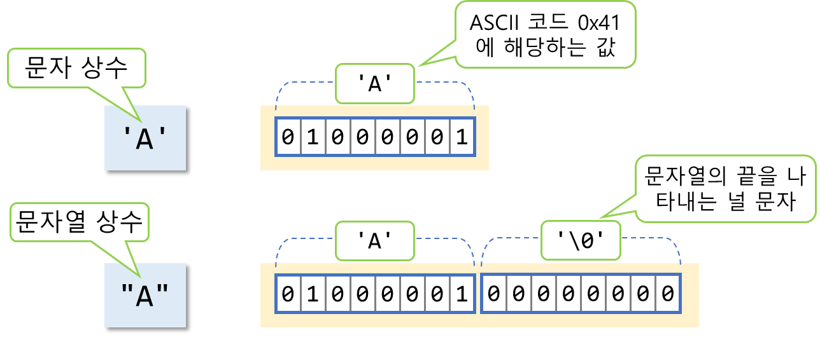
상수
프로그램에서 값이 변경되지 않는 요소
메모리에 저장되지 않고, 한 번만 사용된 다음 없어져 버리는 임시 값
리터럴 상수 : 값 자체
문자 상수 : 'A', '\xa'
정수형 상수 : 0x12, 123u, 1234567L
실수형 상수 : 12.34, 1.234e1, .1, 0.5F
문자열 상수 : "hello", "A"

Slide 32
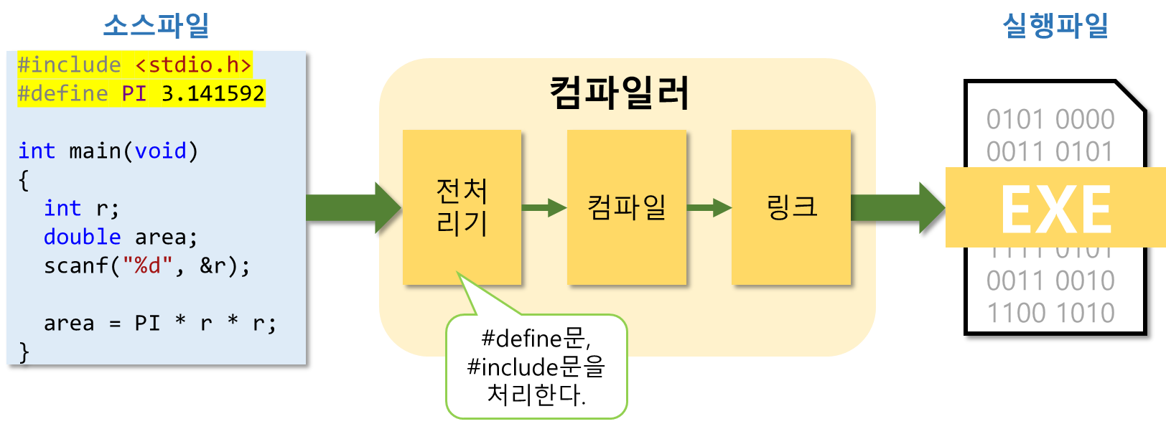
매크로 상수
#define문으로 정의되는 상수
전처리기가 처리하는 문장
전처리기는 컴파일러가 소스 파일을 컴파일하기 전에 먼저 수행되며, 프로그래머가 작성한 소스 파일을 컴파일할 수 있도록 변환해서 준비한다.

Slide 33
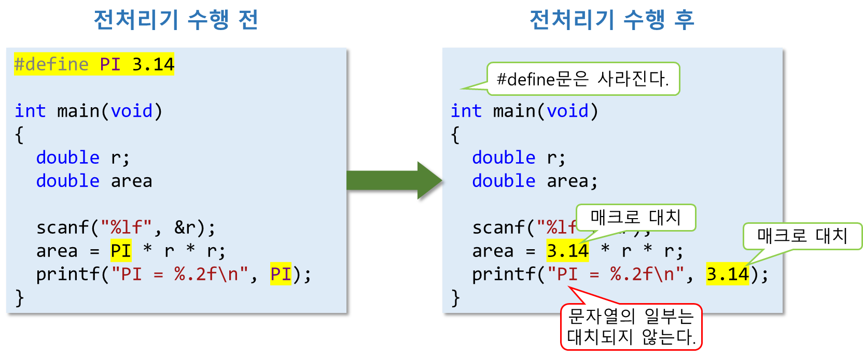
전처리기의 #define 처리
전처리기는 매크로 상수를 특정 값으로 대치(replace)한다.
문자열 상수 안에 포함된 매크로 상수는 문자열의 일부이므로 대치되지 않는다.

Slide 34
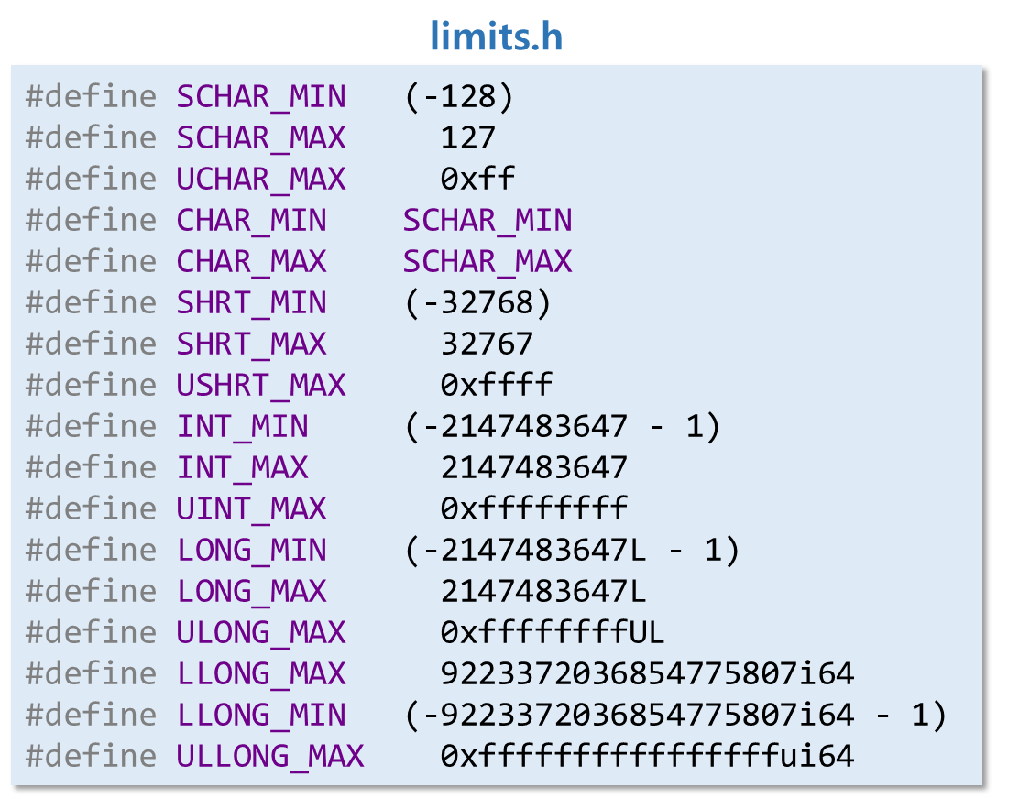
표준 C 라이브러리의 매크로 상수

Slide 35

const 변수
값을 변경할 수 없는 변수
const 변수는 반드시 선언 시 초기화해야 한다.

Slide 36
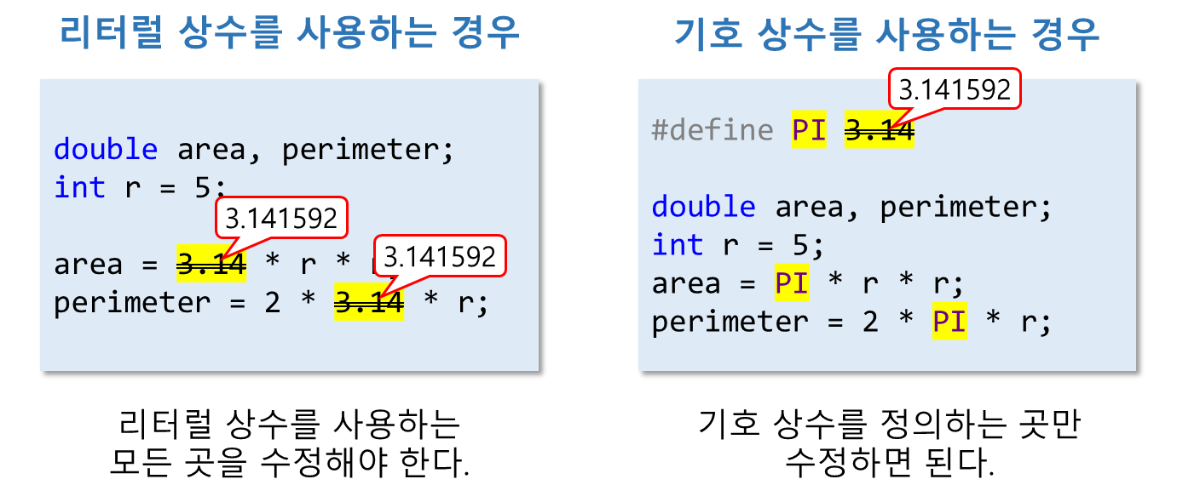
기호 상수를 사용해야 하는 이유 (1/2)
기호 상수를 사용하면 프로그램을 수정하기 쉽다.

Slide 37
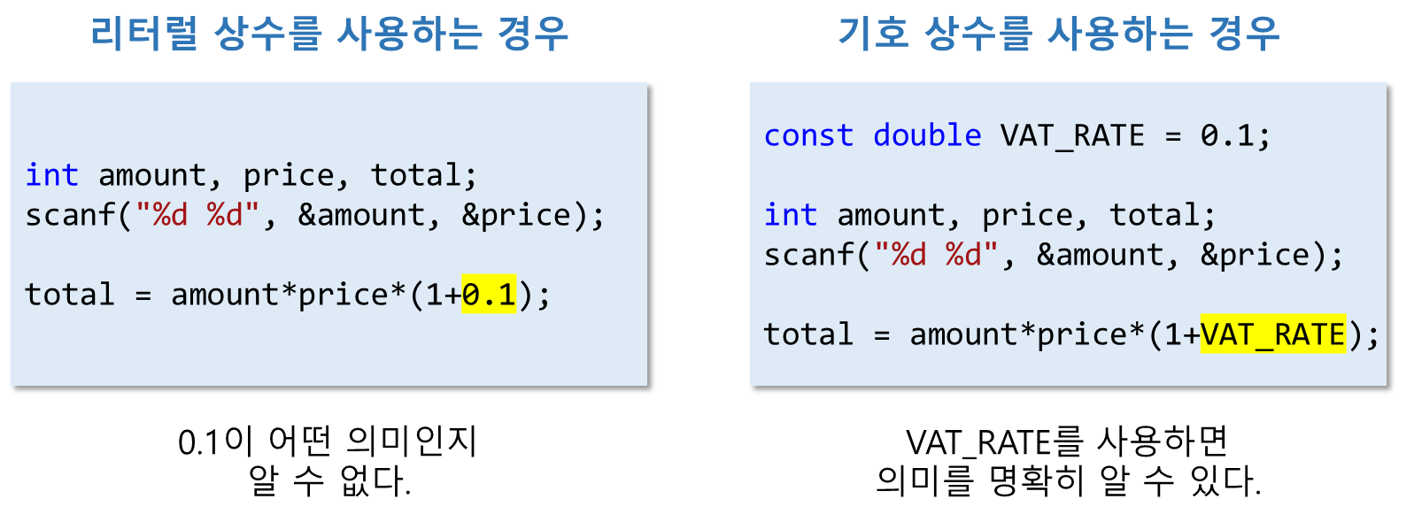
기호 상수를 사용해야 하는 이유 (2/2)
기호 상수를 사용하면 프로그램이 이해하기 쉽다.

